Slide 1

디지털 변전소
20170518 선&수빈

Slide 2

INDEX .
추진배경
IEC61850
추진현황
스마트 그리드

Slide 3

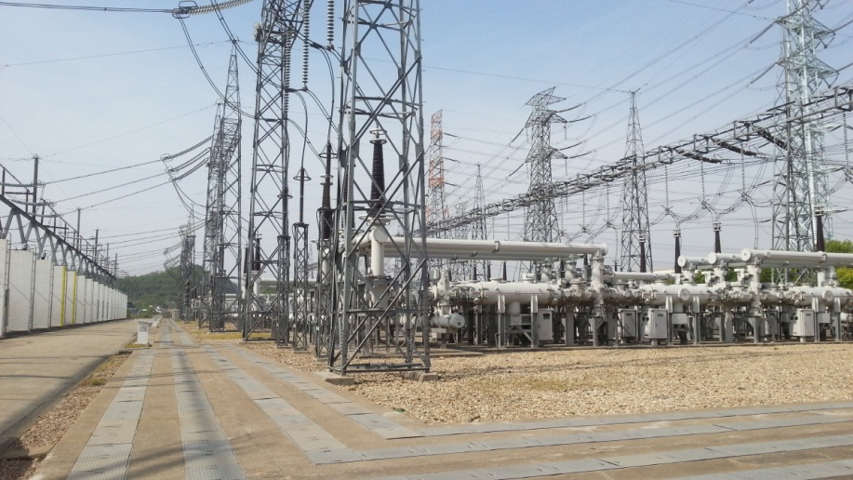
1. 디지털 변전소의 추진배경
초기의 변전소
초창기 변전소는 소규모 형태로 차단기, 개폐기 등의 전력 설비를 현장에서 직접 조작하는 원시적인 방법으로 운전함
부하가 점차적으로 증가하고 전력계통 설비도 복잡해짐
현장에서 설비를 직접 조작하는 방식으로는 고장시 신속한 대처가 곤란하고 오조작등의 문제점이 발생

Slide 4
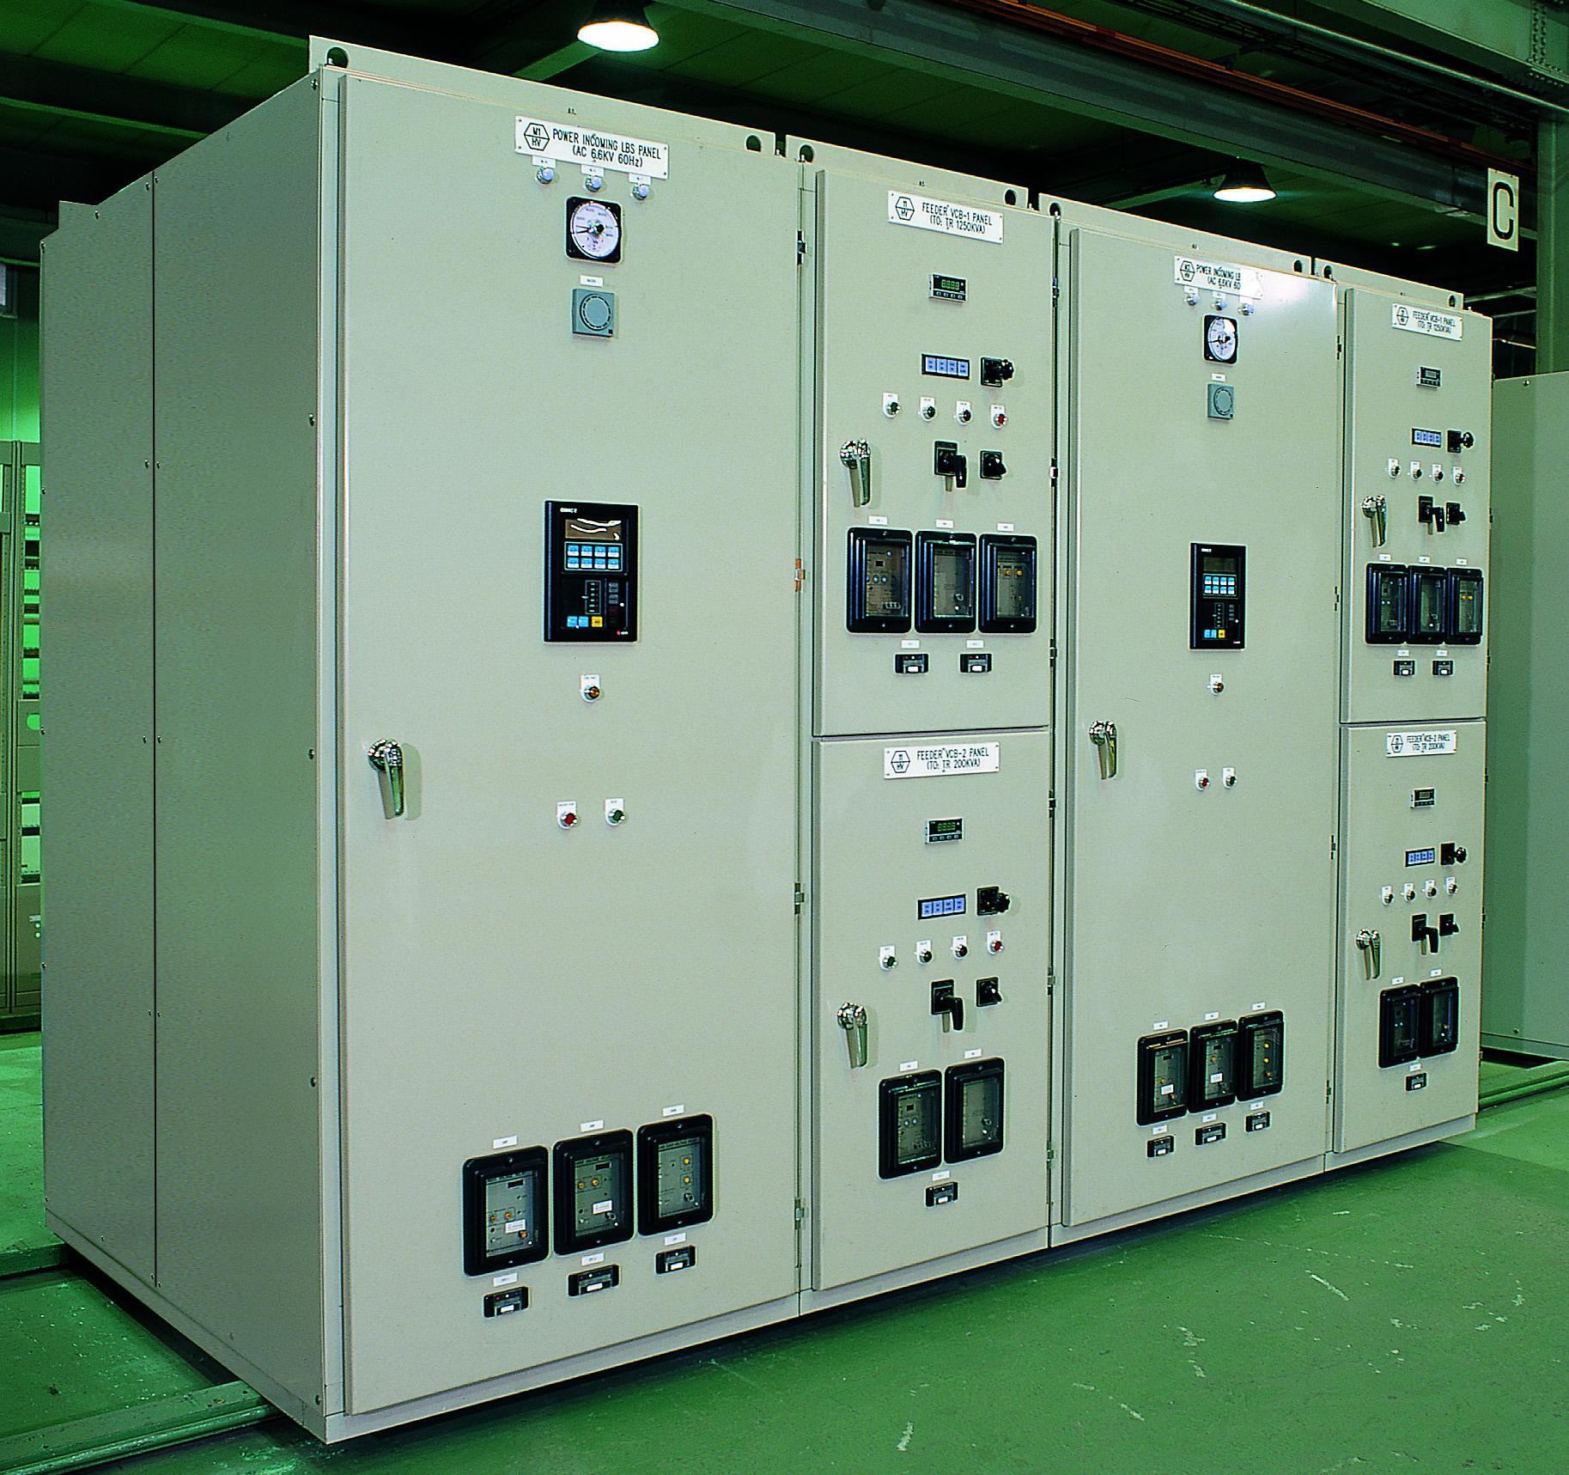
1. 디지털 변전소의 추진배경
디지털 변전소
IEC61850 국제표준 기반의 디지털 시스
템화한 전력설비의 상태감시, 각종 측정
값 수집, 설비 제어기능을 갖춘 변전소
연결망을 현재 구리선에서 광케이블로 바
꾸어 변전설비의 고장요인 감소와 전력망
설비운전의 신뢰도를 높임
스마트 그리드 구현에 있어 송변전 부문
의 핵심 기술

Slide 5

2. IEC61850
미래의 전력망 구현을 위해서는 변전소의 자동화시스템에 대한 지능화가 가장 중요하게 대두되었고 전 세계적으로 변전소자동화에 특화된 IEC 61850(Communication networks and systems in substations)이라는 단일 규격을 2005년에 제정되었다. 이에따라 전 세계적으로 IEC 61850 기반의 변전소자동화가 급속도로 확산되어 설치·운전중이며, 지속적으로 발생되는 신규 변전소 건설시장 대부분에서 IEC61850기반의 자동화시스템이 적용되는 추세이다.

Slide 6
3. 디지털 변전소의 추진현황
현재까지 한전에서는 IEC61850기반의 변전소자동화를 총 3단계에 걸쳐 개별설비에 대하여 시범 적용하였는데, 1단계 사업은 산청S/S 154kV M.Tr을 대상으로 실시하였고, 2단계 사업은 신울산S/S 345kV M.Tr을 대상으로 하였으며, 154kV 송전선로의 시범사업은 3단계에서 진행하였다. 일련의 시범적용단계를 거치면서 IEC 61850기반 변전소자동화시스템의 효율적인 현장 적용을 위한 설비규격, 설비운영기준, 구축방안, 적용기준, 절차 등의 한전 SA 현장적용 운영기준을 2010년 2월에 수립하였다.
또한, ‘11.04월부터는 154kV 표준변전소인 풍동S/S의 전(全) 설비에 SA설비를 병렬로 구성하여, 신규 개발 SA 설비의 문제점 사전에 도출하고 신뢰성 검증 및 SA 확대시행 기반성숙을 위하여 154kV Full Bay SA 시범사업을 시행하고 있다.
이러한 일련의 시범사업과 더불어 SA 확대적용시 소요되는 인력양성을 위하여 IEC61850기반 교육용 SA Simulator를 KEPCO Academy에 구축함으로써 향후 IEC61850기반 SA 시스템기반 설계·운영 기술자들 교육에 대비하고 있다.

Slide 7
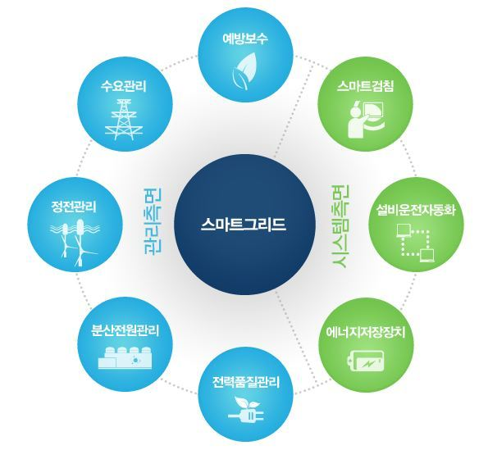
4. 스마트 그리드
스마트그리드는 전력망에 정보통신기술을 융합해 전기사용량과 공급량, 전력선의 상태까지 알 수 있는 기술로 에너지 효율성을 극대화할 수 있는 기술

Slide 8

Thank you

